Slide 1
Картотека загадок

Slide 2
В школе учит он детей. Строг, но все прощает. Помогает стать умней, Все он объясняет.

Slide 3
Кто у постели больного сидит? И как лечиться он всем говорит. Кто болен — он капли предложит принять, Тому, кто здоров, разрешит погулять.

Slide 4
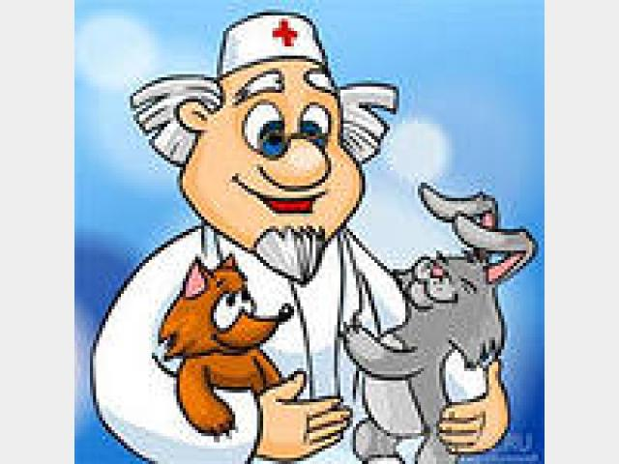
Доктор, но не для детей, А для птиц и для зверей. У него особый дар, Этот врач - …

Slide 5
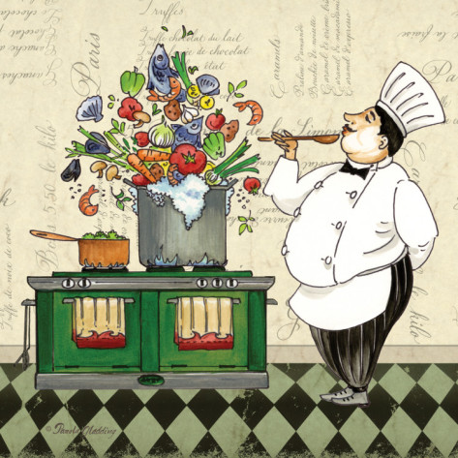
Скажите,
кто так вкусно Готовит щи капустные, Пахучие котлеты, Салаты, винегреты, Все завтраки, обеды?

Slide 6
На работе день-деньской Он командует рукой. Поднимает та рука Сто пудов под облака.

Slide 7
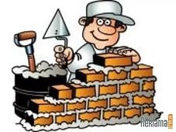
Средь облаков, на высоте, Мы дружно строим новый дом, Чтобы в тепле и красоте Счастливо жили люди в нём.

Slide 8
Не художник он, но краской Пахнет неизменно, По картинам он не мастер - Мастер он по стенам!

Slide 9
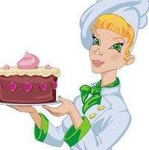
Он в сладком цехе день трудился, Итог десертный получился – Эклеры, кекс, «Наполеон». Теперь подумай, кто же он?

Slide 10
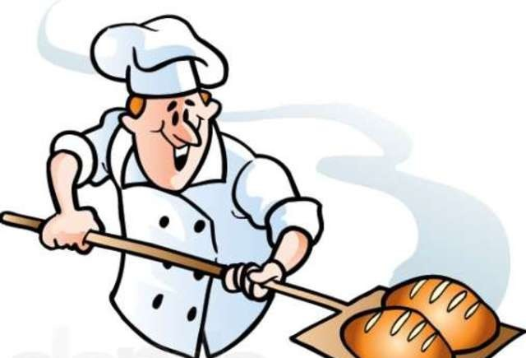
Встанем мы, когда вы спите, И муку просеем в сите, Докрасна натопим печь, Чтобы хлеб к утру испечь.

Slide 11
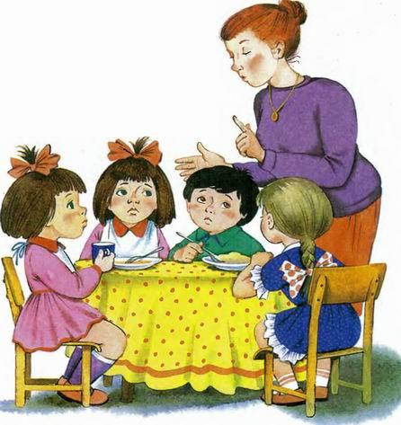
В детском садике обед, Повар пробу с блюд снимает. Но ведь мамы рядом нет, Кто ж на стол там накрывает?

Slide 12
Весёлая работа, Завидно от души! Свисти, когда охота, Да палочкой маши!

Slide 13
Все дороги мне знакомы, Я в кабине словно дома. Мне мигает светофор, Знает он, что я - …

Slide 14
Он – вежливый, добрый, но строгий – Работник железной дороги. Встречает он нас на перроне И с нами поедет в вагоне.

Slide 15
В книжном море он бескрайнем Настоящий капитан. Отыскать любую книжку Помогает быстро нам!

Slide 16
Он не лётчик,
не пилот, Он ведёт не самолёт, А огромную ракету. Дети, кто, скажите это?

Slide 17
Он готов в огонь и бой, Защищая нас с тобой. Он в дозор идёт и в град, Не покинет пост …

Slide 18
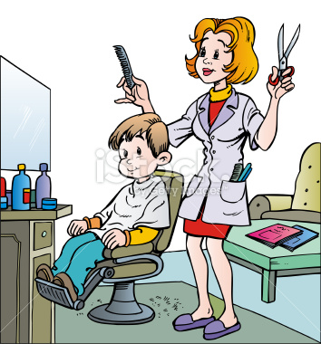
У этой волшебницы, Этой художницы, Не кисти и краски, А гребень и ножницы. Она обладает Таинственной силой: К кому прикоснётся, Тот станет красивый.

Slide 19
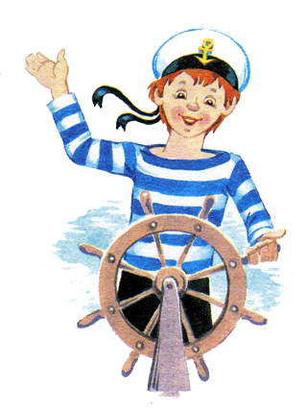
Кто шагает на параде, Вьются ленты за спиной, Ленты вьются, а в отряде Нет девчонки ни одной.

Slide 20
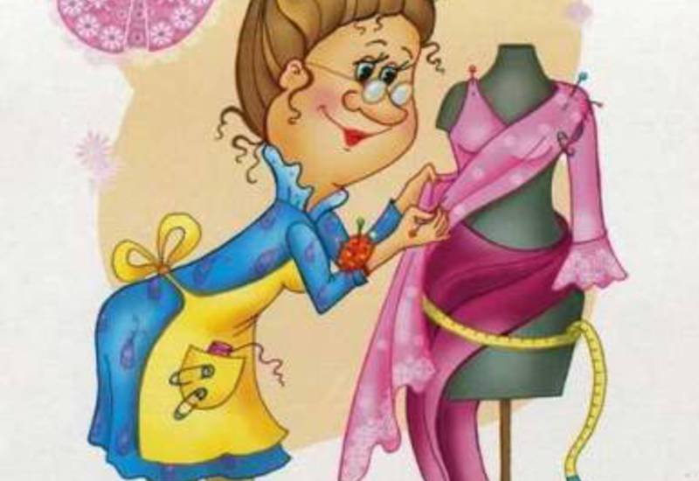
Целый день сегодня шью. Я одела всю семью. Погоди немножко, кошка, Будет и тебе одёжка.

Slide 21
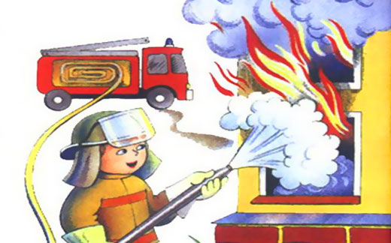
Смел огонь,
они смелее, Он силен,
они сильнее, Их огнем не испугать, Им к огню не привыкать!

Slide 22
Терпеливы с ребятней, Развлекают их игрой. Дети счастливы, цветут В детский сад гурьбой идут.

Slide 23
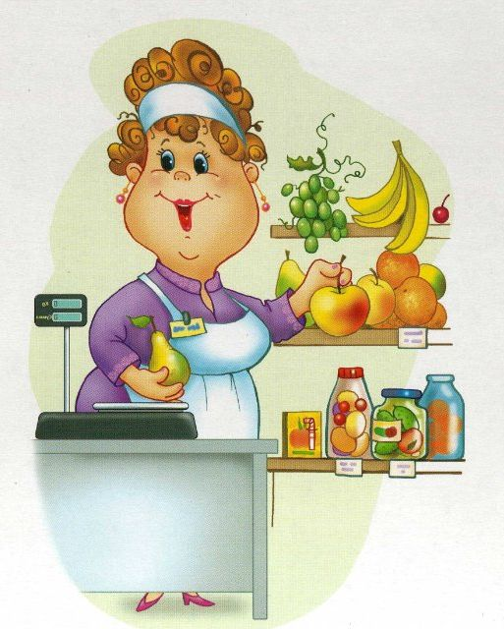
Он товары продает — молоко, сметану, мед.
А другой — морковь, томаты,
Выбор у него богатый!
Все, что просим, продадут.
Это их привычный труд!

Slide 24
Кто приносит нам газеты И от бабушки приветы?
С сумкой тяжёлой обходит район,
Письма нам в ящик кладёт …

Slide 25
Раньше всех он поутру
Принимается за дело.
Достаёт свою метлу.
Машет ею вправо, влево.

Slide 26
Профессия ваша важна! Без вас обойтись очень трудно врачам! Уколы, прививки мы делать боимся, Но вашим рукам доверяем себя.

Slide 27
Все вы просто молодцы,
Вы старались от души.
Все загадки отгадали,
И профессии узнали.
Все они важны для нас
Каждый день и каждый час.

